Slide 1

PHÒNG GIÁO DỤC VÀ ĐÀO TẠO QUẬN LONG BIÊN
TRƯỜNG THCS LONG BIÊN
TIẾT 23
CHỦ ĐỀ: HÀM SỐ BẬC NHẤT (TIẾT 3)
Giáo viên : Nguyễn Thị Thanh Thúy
Tổ: Tự nhiên

Slide 2
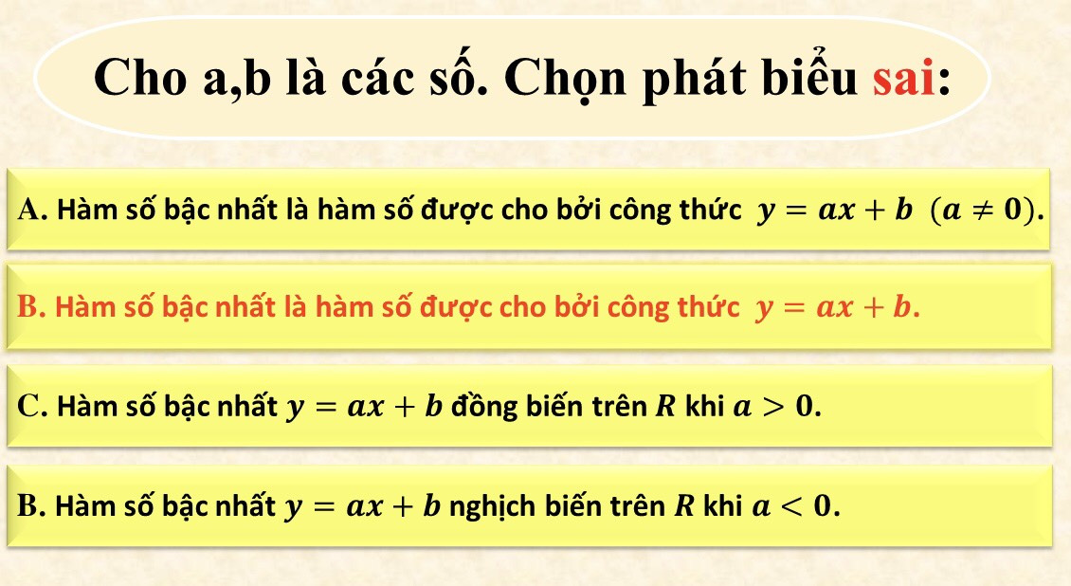
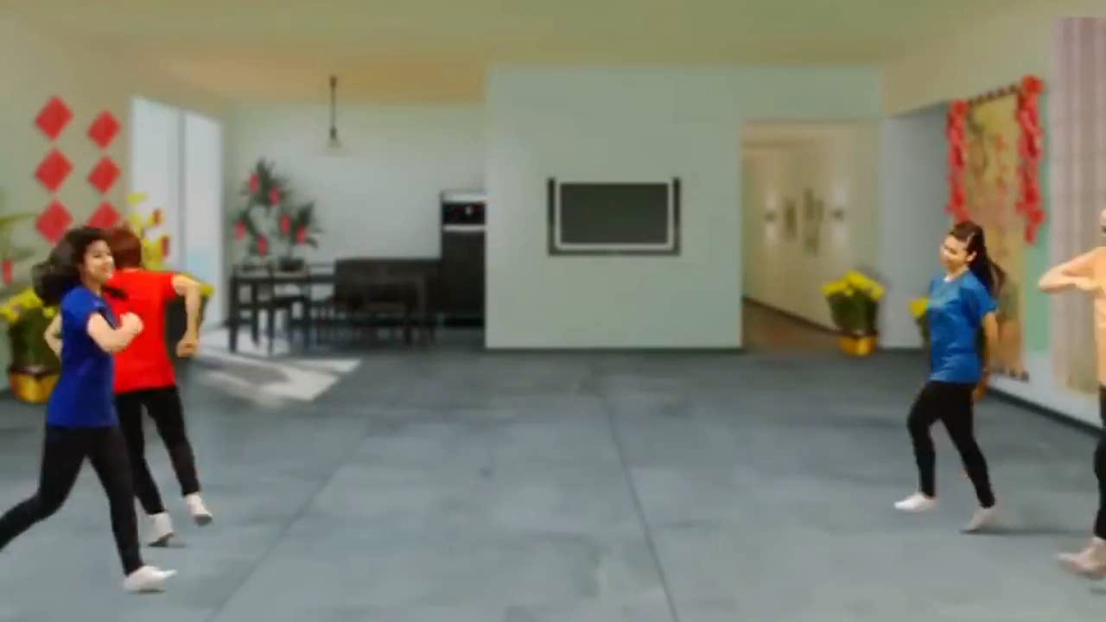
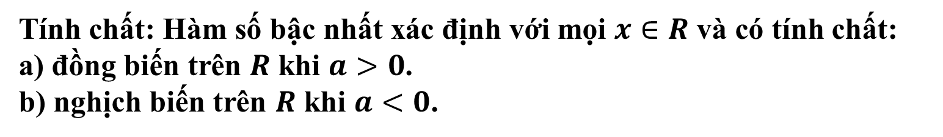
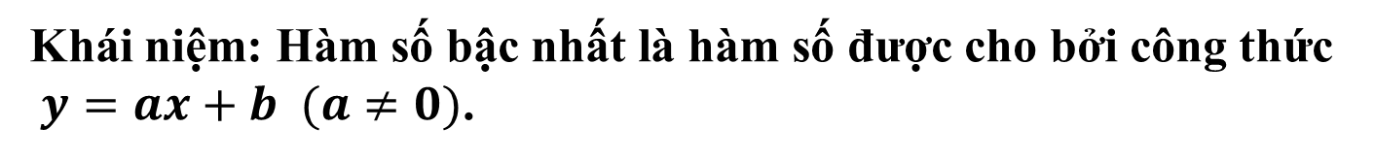
*Giống nhau:đều có màng tế bào, tế bào chất, nhân hoặc vùng nhân.
*Khác nhau:
-Các thành phần cấu tạo tế bào có ở tế bào nhân thực mà không có ở tế bào nhân sơ: ti thể, lưới nội chất, bộ máy Gongi,..
HĐ Ôn lại lý thuyết
Khái niệm: Hàm số bậc nhất là hàm số được cho bởi công thức
$y=ax+b (a≠0)$.
I
Hàm số
bậc nhất
Tính chất: Hàm số bậc nhất xác định với mọi $x∈R$ và có tính chất:
a) đồng biến trên $R$ khi $a>0$.
b) nghịch biến trên $R$ khi $a<0$.
II

Slide 3
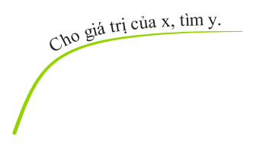
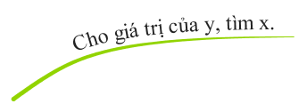



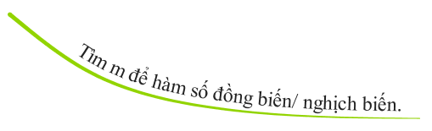
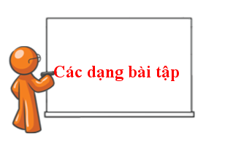
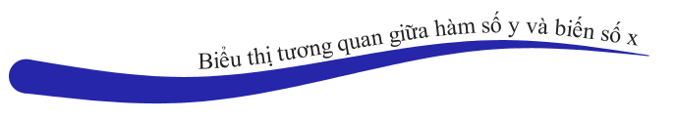

CHỦ ĐỀ: HÀM SỐ BẬC NHẤT (TIẾT 3)

Slide 4


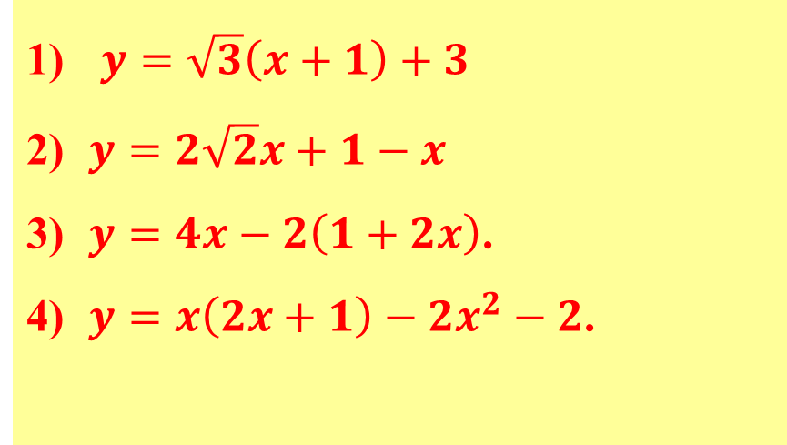
NHÀ PHÂN TÍCH TÀI BA
HĐ Luyện tập. Dạng 1: Nhận biết hàm số bậc nhất
00:00
02:00
01:59
01:58
01:57
01:56
01:55
01:54
01:53
01:52
01:51
01:50
01:49
01:48
01:47
01:46
01:45
01:44
01:43
01:42
01:41
01:40
01:39
01:38
01:37
01:36
01:35
01:34
01:33
01:32
01:31
01:30
01:29
01:28
01:27
01:26
01:25
01:24
01:23
01:22
01:21
01:20
01:19
01:18
01:17
01:16
01:15
01:14
01:13
01:12
01:11
01:10
01:09
01:08
01:07
01:06
01:05
01:04
01:03
01:02
01:01
01:00
00:59
00:58
00:57
00:56
00:55
00:54
00:53
00:52
00:51
00:50
00:49
00:48
00:47
00:46
00:45
00:44
00:43
00:42
00:41
00:40
00:39
00:38
00:37
00:36
00:35
00:34
00:33
00:32
00:31
00:30
00:29
00:28
00:27
00:26
00:25
00:24
00:23
00:22
00:21
00:20
00:19
00:18
00:17
00:16
00:15
00:14
00:13
00:12
00:11
00:10
00:09
00:08
00:07
00:06
00:05
00:04
00:03
00:02
00:01
TG
Bạn là một nhà phân tích tình huống tài ba, có khả năng nhìn nhận và giải quyết vấn đề rất nhanh.
Hãy phân tích để xem công thức nào sau đây là hàm số bậc nhất và chỉ ra cho mọi người thấy được hệ số a và b của nó.
$y=\sqrt{3}\left(x+1\right)+3$
$y=2\sqrt{2}x+1−x$
$y=4x−2\left(1+2x\right)$.
$y=x\left(2x+1\right)−2x^{2}−2$.

Slide 5

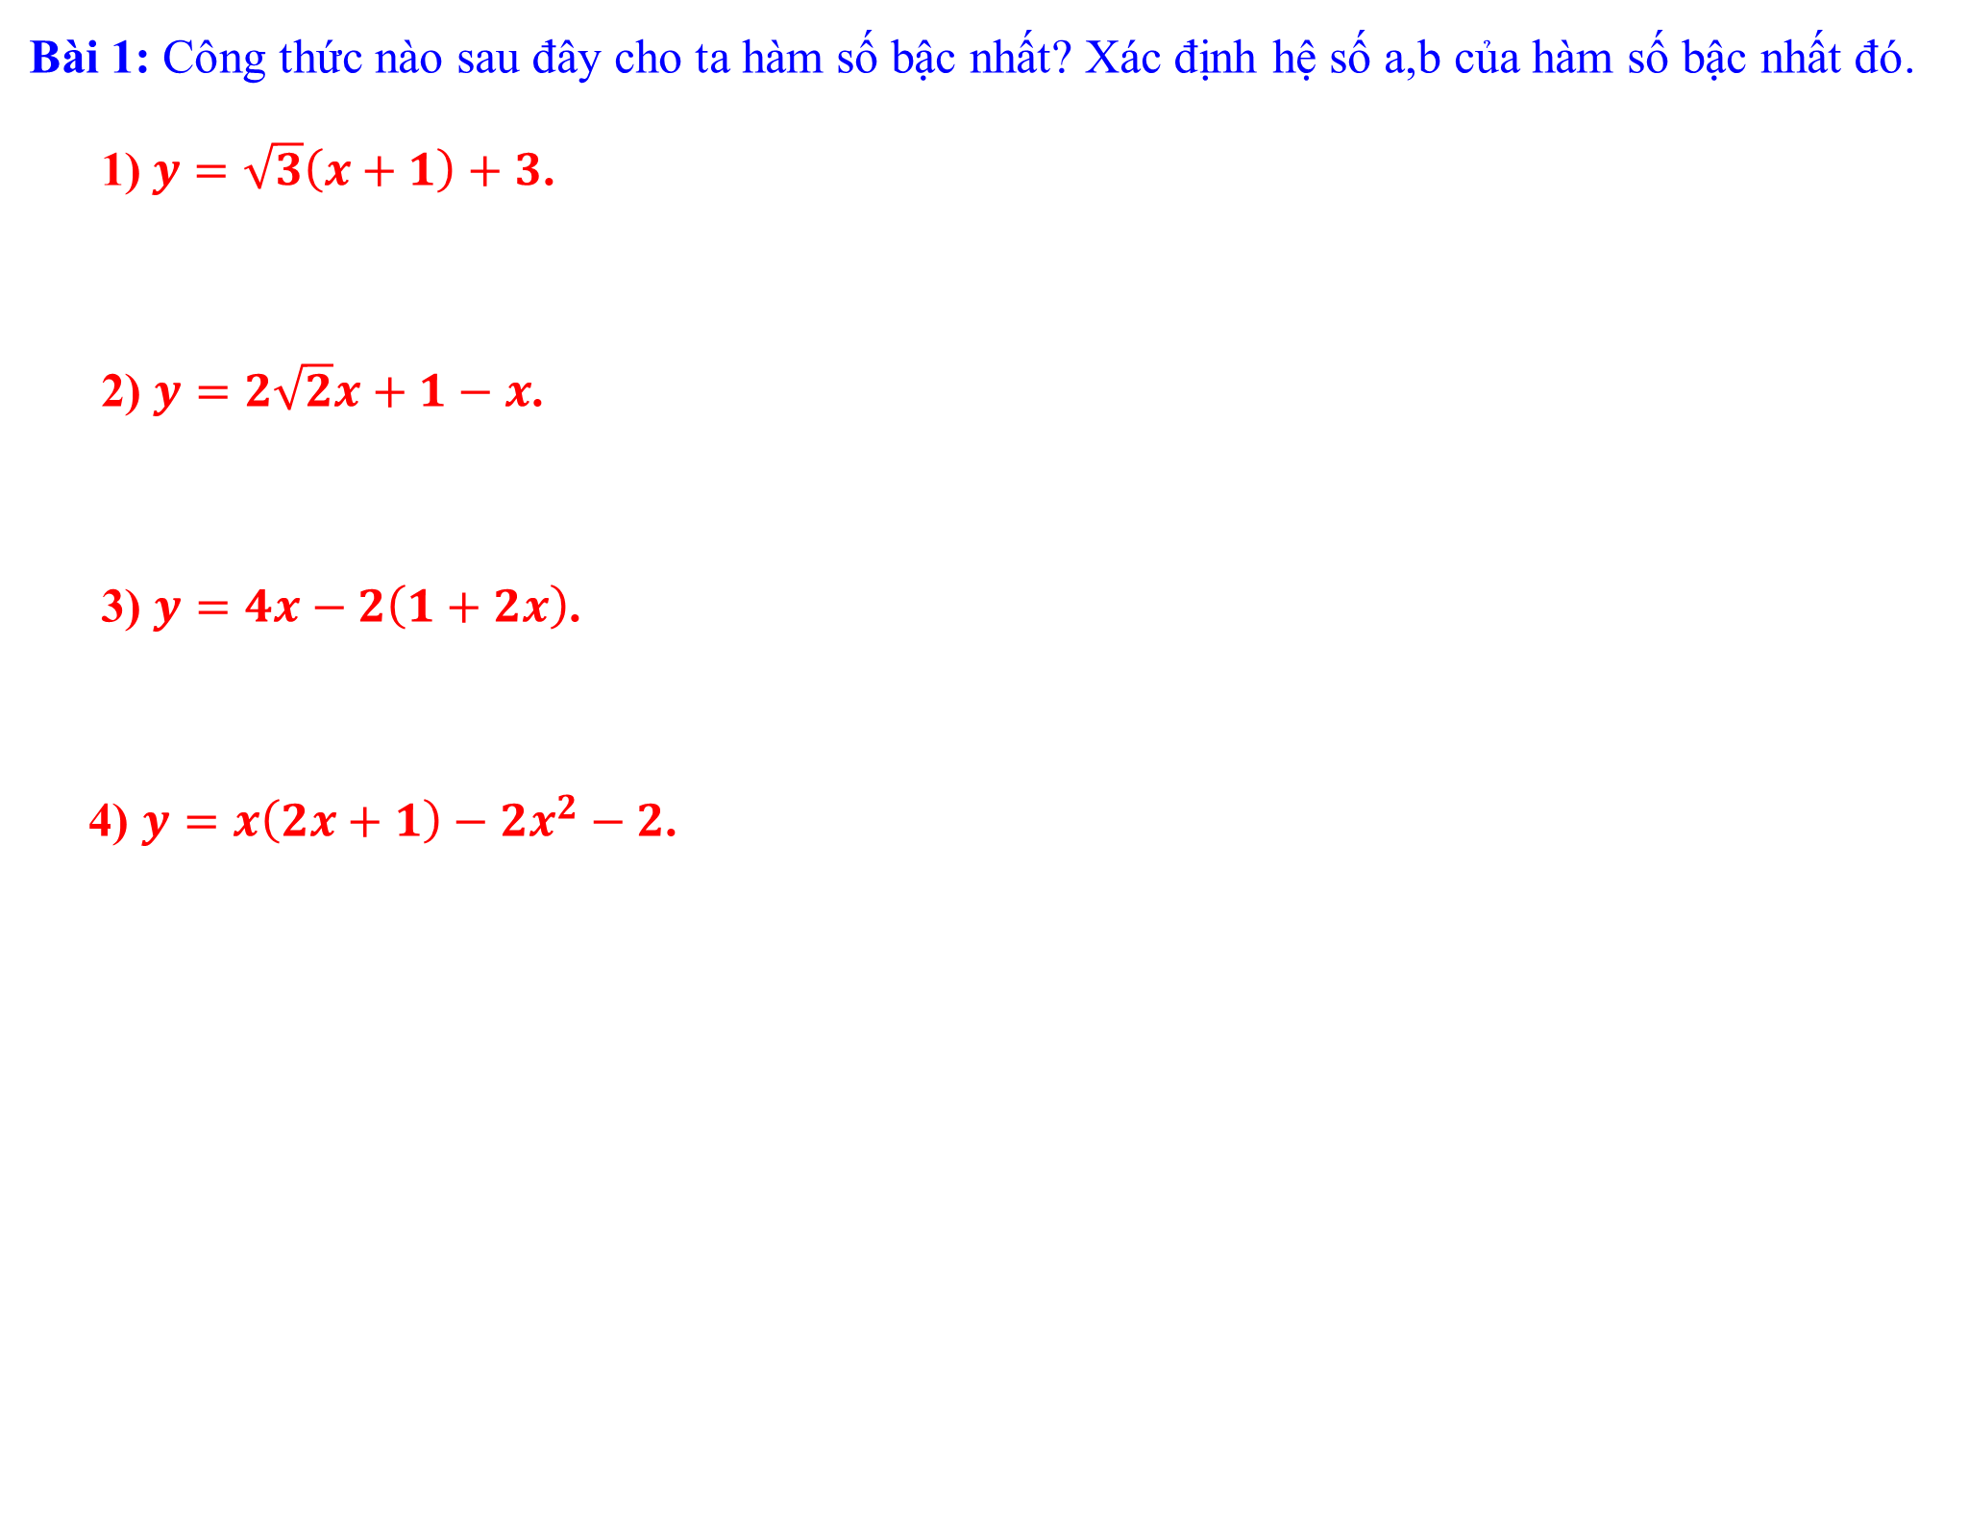
Bài 1: Công thức nào sau đây cho ta hàm số bậc nhất? Xác định hệ số a,b của hàm số bậc nhất đó.
1)$y=\sqrt{3}\left(x+1\right)+3$.
2) $y=2\sqrt{2}x+1−x$.
3) $y=4x−2\left(1+2x\right)$.
4) $y=x\left(2x+1\right)−2x^{2}−2$.
$↔y=\sqrt{3}x+\sqrt{3}+3$, là hàm số bậc nhất, có $a=\sqrt{3} và b=\sqrt{3}+3$.
$↔y=\left(2\sqrt{2}−1\right)x+1$, là hàm số bậc nhất, có $a=2\sqrt{2}−1 và b=1$.
$↔y=4x−2−4x↔y=−2$, không là hàm số bậc nhất.
$↔y=2x^{2}+x−2x^{2}−2↔y=x+2$, là hàm số bậc nhất có $a=1 và b=1$.

Slide 6

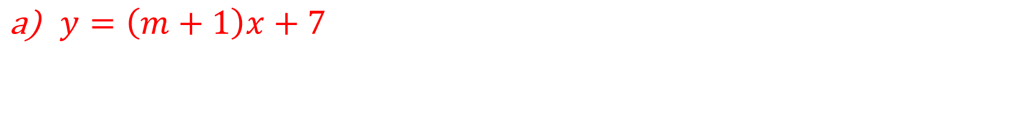
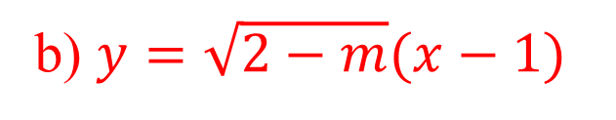
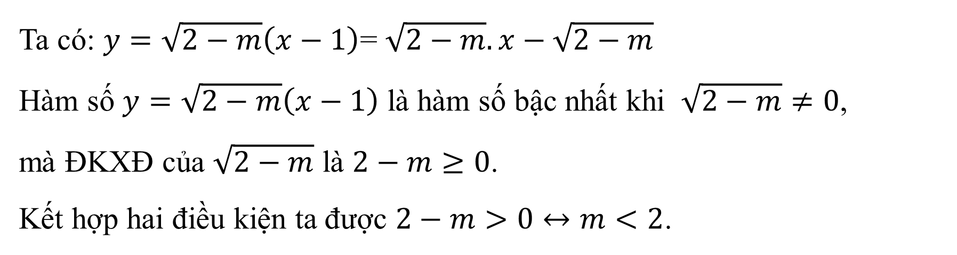
Bài 2: Với những giá trị nào của m thì mỗi hàm số sau là hàm số bậc nhất?
$y=\left(m+1\right)x+7$
Hàm số $y=\left(m+1\right)x+7$ là hàm số bậc nhất khi $m+1≠0↔m≠−1$.
b) $y=\sqrt{2−m}(x−1)$
Ta có: $y=\sqrt{2−m}\left(x−1\right)$= $\sqrt{2−m}.x−\sqrt{2−m}$
Hàm số $y=\sqrt{2−m}\left(x−1\right)$ là hàm số bậc nhất khi $\sqrt{2−m}≠0$,
mà ĐKXĐ của $\sqrt{2−m}$ là $2−m≥0$.
Kết hợp hai điều kiện ta được $2−m>0↔m<2$.

Slide 7
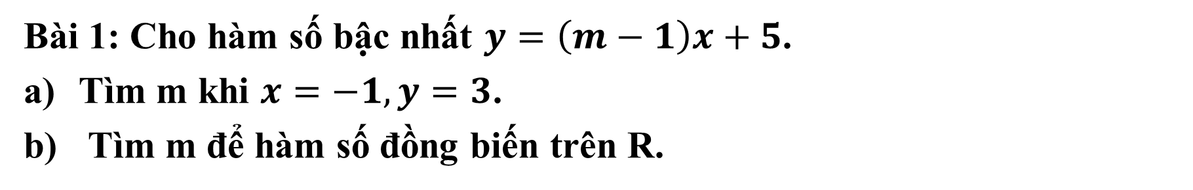
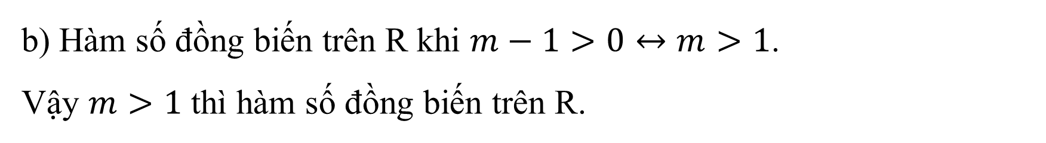
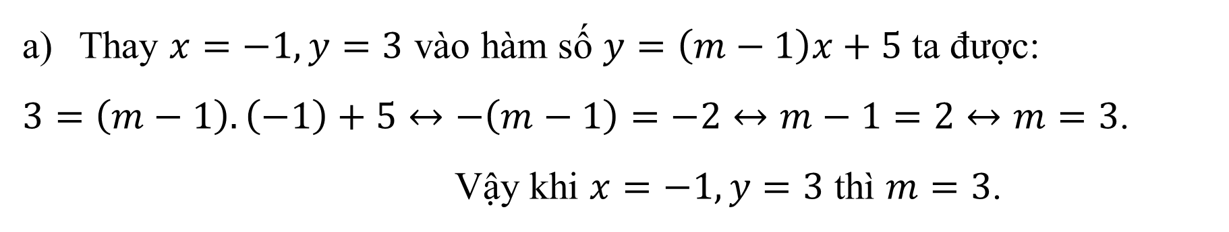
Dạng 2: Tính đồng biến, nghịch biến của hàm số bậc nhất.
Bài 1: Cho hàm số bậc nhất $y=\left(m−1\right)x+5$.
Tìm m khi $x=−1, y=3$.
Tìm m để hàm số đồng biến trên R.
Lời giải:
Thay $x=−1, y=3$ vào hàm số $y=\left(m−1\right)x+5$ ta được:
$3=\left(m−1\right).\left(−1\right)+5↔−\left(m−1\right)=−2↔m−1=2↔m=3$.
Vậy khi $x=−1, y=3$ thì $m=3$.
b) Hàm số đồng biến trên R khi $m−1>0↔m>1$.
Vậy $m>1$ thì hàm số đồng biến trên R.

Slide 8
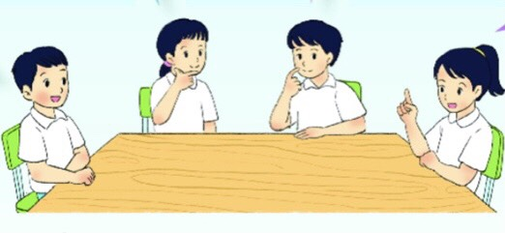
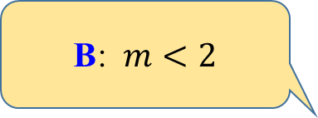
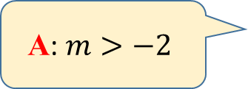
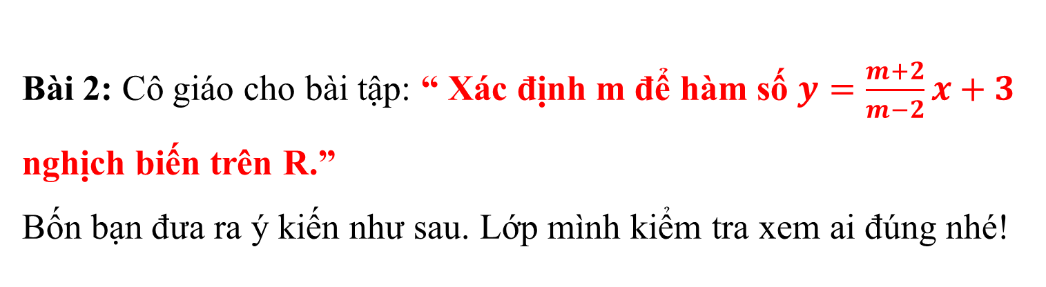
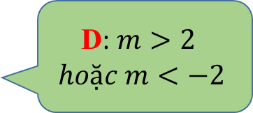
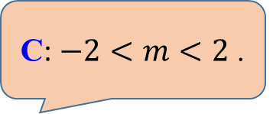
Bài 2: Cô giáo cho bài tập: “ Xác định m để hàm số $y=\frac{m+2}{m−2}x+3$ nghịch biến trên R.”
Bốn bạn đưa ra ý kiến như sau. Lớp mình kiểm tra xem ai đúng nhé!
THẢO LUẬN NHÓM
( 4 người)
C: $−2<m<2$ .
B: $m<2$
D: $m>2$
$$hoặc m<−2$$
A: $m>−2$

Slide 9

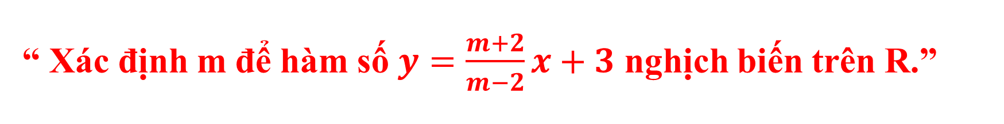
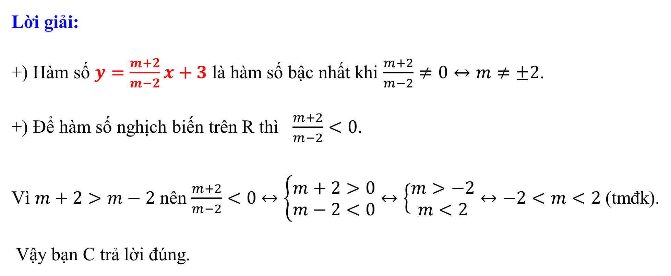
“ Xác định m để hàm số $y=\frac{m+2}{m−2}x+3$ nghịch biến trên R.”
Lời giải:
+) Hàm số $y=\frac{m+2}{m−2}x+3$ là hàm số bậc nhất khi $\frac{m+2}{m−2}≠0↔m≠±2$.
+) Để hàm số nghịch biến trên R thì $\frac{m+2}{m−2}<0$.
Vì $m+2>m−2$ nên $\frac{m+2}{m−2}<0$ $↔\left\{\begin{aligned}m+2>0 \\ m−2<0\end{aligned}↔\left\{\begin{aligned}m>−2 \\ m<2\end{aligned}↔−2<m<2\right.\right.$(tmđk).
Vậy bạn C trả lời đúng.

Slide 10
SÁT CÁNH CÙNG THẦY CÔ
HĐ vận dụng
Thầy Tiến sắp có buổi tuyên truyền về phòng, chống tác hại của thuốc lá. Tuy nhiên, máy tính của thầy đã bị hacker xoá đi một số dữ liệu.
Thầy Tiến cần phải trả lời một số câu hỏi để tìm lại số liệu đó.
Các bạn học sinh lớp 9A6 hãy giúp thầy nhé!

Slide 11

Hút thuốc lá là nguyên nhân gây bệnh và tử vong của rất nhiều bệnh nhân. Hút 1 điếu thuốc lá giảm 5,5 phút tuổi thọ; Mỗi 6 giây có 1 người chết vì các bệnh liên quan đến thuốc lá; Số người tử vong do thuốc lá gây ra gấp 3 lần số người chết vì HIV và tai nạn giao thông.
Qua phân tích cho thấy, trong khói thuốc lá chứa trên 4000 hoá chất, trong đó có 43 hoá chất là nguyên nhân gây ung thư, nguy hiểm nhất là chất hắc ín, Nicotin, chất gây nghiện... Ngoài ra, trong khói thuốc lá còn có nhiều chất kích thích khối u, kích thích gây viêm nhiễm đường hô hấp, gây tổn thương trong lòng mạch máu.
Khi hút thuốc lá, khói thuốc qua phổi ngấm vào máu, tích luỹ lâu ngày trở thành điều kiện và nguyên nhân gây nên các bệnh như: bệnh tim mạch, bệnh ung thư, bệnh hô hấp, bệnh về răng lợi, …. Ngoài ra,
. Đối với nam giới: Giảm số lượng và chất lượng tinh trùng, dễ dẫn đến vô sinh.
· Đối với phụ nữ: Tăng nguy cơ ung thư tử cung, rối loạn kinh nguyệt, ung thư vú.

Slide 12

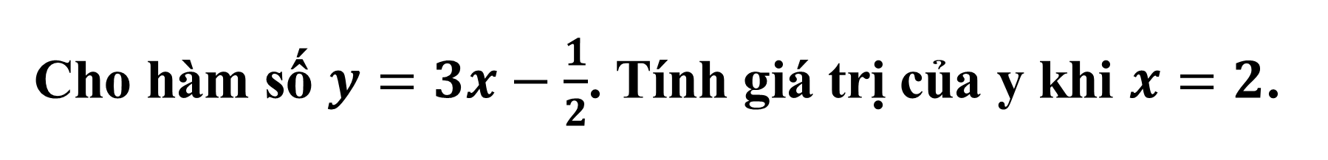
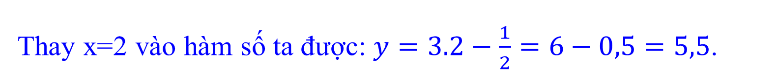

Cho hàm số $y=3x−\frac{1}{2}$. Tính giá trị của y khi $x=2$.
$y=6,5$.
$y=5,5$.
$y=2$.
$y=2,5$.
Thay x=2 vào hàm số ta được: $y=3.2−\frac{1}{2}=6−0,5=5,5$.

Slide 13
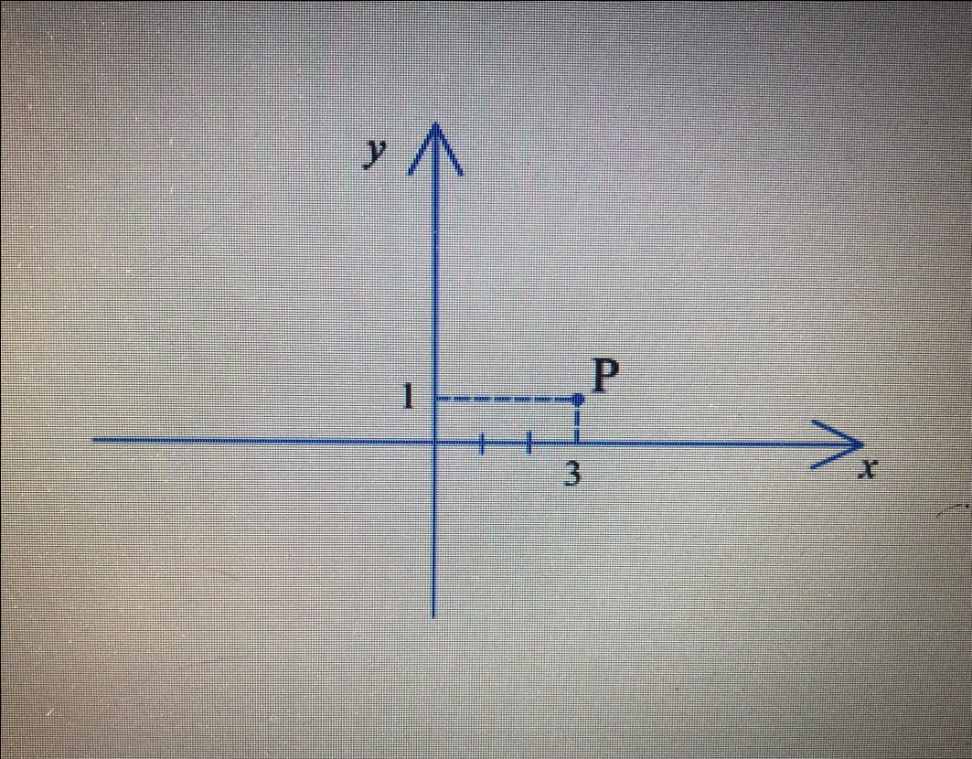
Cho điểm P(a; b) trên mặt phẳng toạ độ ( hình vẽ). Kh đó, giá trị của a là:
3
1
4
5
Điểm P có toạ độ (3;1).

Slide 14
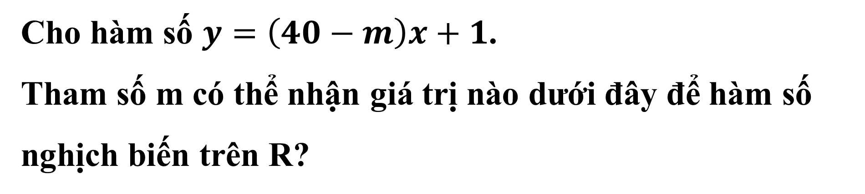
Cho hàm số $y=\left(40−m\right)x+1$.
Tham số m có thể nhận giá trị nào dưới đây để hàm số nghịch biến trên R?
34.
37.
40.
43.
Hàm số đã cho nghịch biến trên R khi $40−m<0↔m>40$

Slide 15
Hút thuốc lá là nguyên nhân gây bệnh và tử vong của rất nhiều bệnh nhân. Hút 1 điếu thuốc lá giảm 5,5 phút tuổi thọ; Mỗi 6 giây có 1 người chết vì các bệnh liên quan đến thuốc lá; Số người tử vong do thuốc lá gây ra gấp 3 lần số người chết vì HIV và tai nạn giao thông.
Qua phân tích cho thấy, trong khói thuốc lá chứa trên 4000 hoá chất, trong đó có 43 hoá chất là nguyên nhân gây ung thư, nguy hiểm nhất là chất hắc ín, Nicotin, chất gây nghiện... Ngoài ra, trong khói thuốc lá còn có nhiều chất kích thích khối u, kích thích gây viêm nhiễm đường hô hấp, gây tổn thương trong lòng mạch máu.
Khi hút thuốc lá, khói thuốc qua phổi ngấm vào máu, tích luỹ lâu ngày trở thành điều kiện và nguyên nhân gây nên các bệnh như: bệnh tim mạch, bệnh ung thư, bệnh hô hấp, bệnh về răng lợi, …. Ngoài ra,
. Đối với nam giới: Giảm số lượng và chất lượng tinh trùng, dễ dẫn đến vô sinh.
· Đối với phụ nữ: Tăng nguy cơ ung thư tử cung, rối loạn kinh nguyệt, ung thư vú.

Slide 16


Slide 17
HƯỚNG DẪN VỀ NHÀ
Nắm vững khái niệm và tính chất của hàm số bậc nhất.
Luyện tập vẽ đồ thị của hàm số.
Xem lại các bài tập đã làm trên lớp.

